Slide 1
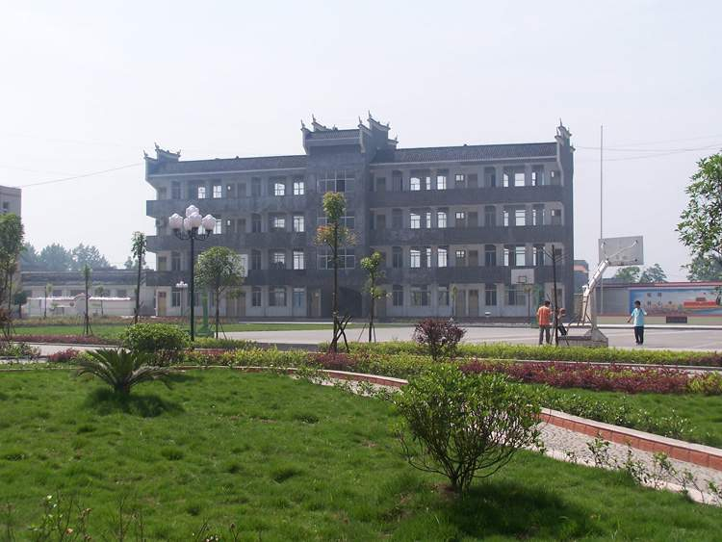

明天,我们毕业
黄圃镇培红小学 陈玉萍

Slide 2

为什么深深眷恋美丽的校园？
为什么深深眷恋五彩斑斓的学习生活？
为什么深深眷恋朝夕相处的老师和同学？

Slide 3
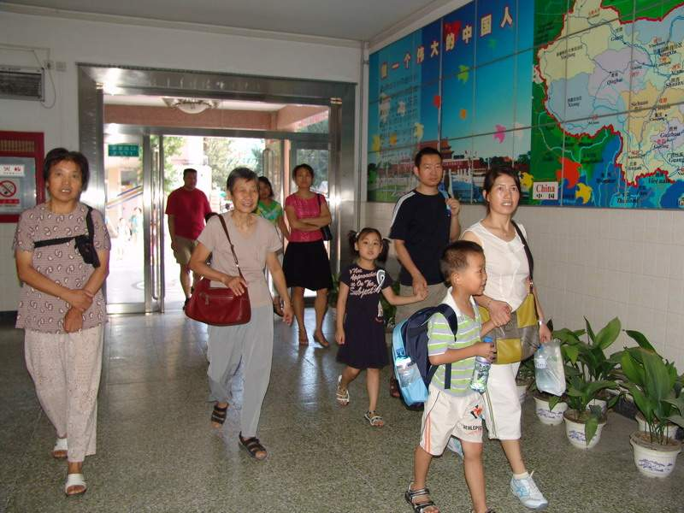

Slide 4
我们初入校园，看到了 的操场、 的教室、 的同学、 的老师和 的课本。

Slide 5
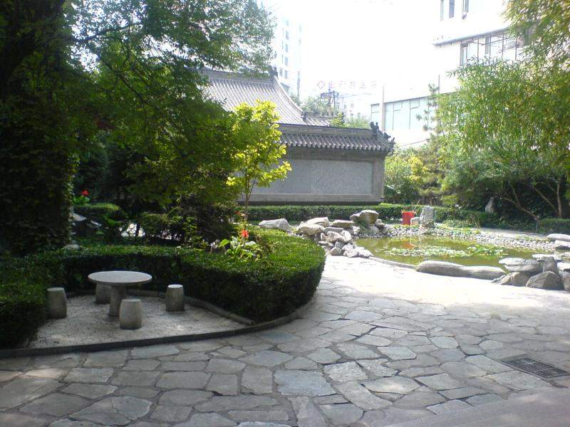
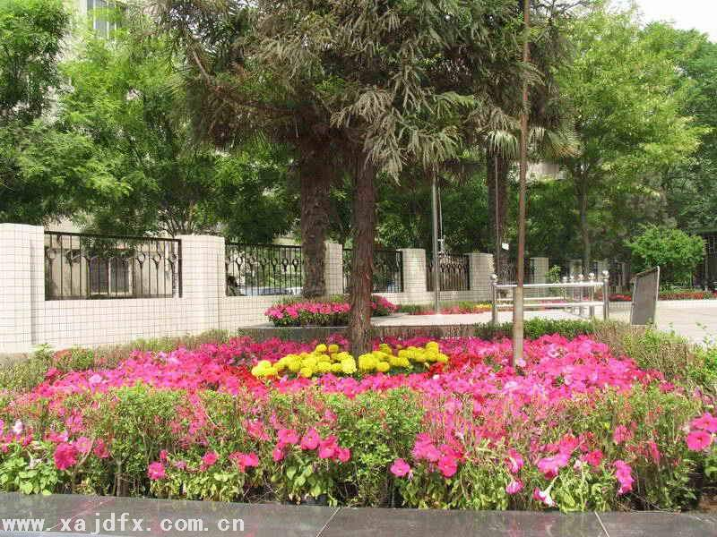
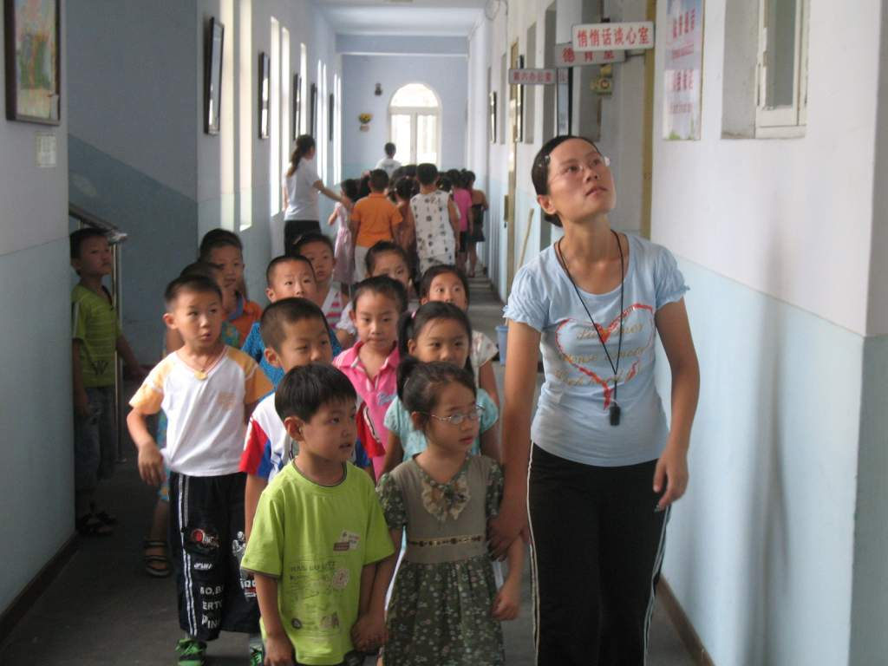
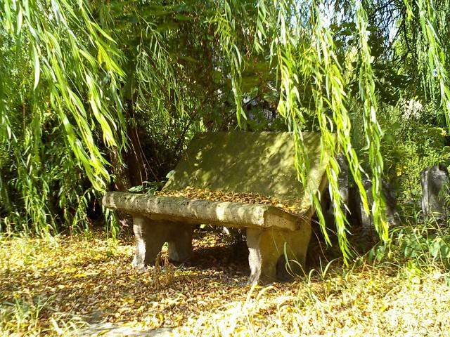
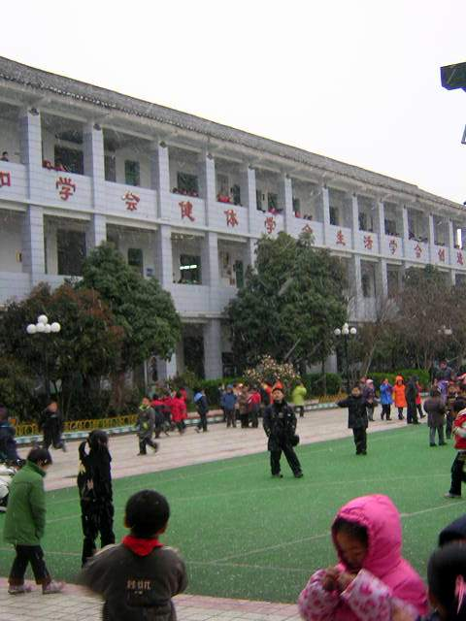
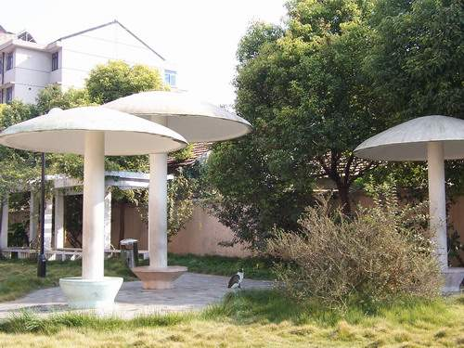

Slide 6

6年前，我们依偎着爸爸妈妈，怀着对学校的憧憬、对老师的敬仰走进校园。绿草如茵的操场，窗明几净的教室，天真烂漫的同学，和蔼可亲的老师，散发着油墨香气的课本，一切都是那样诱人。

Slide 7
校园这样美丽，可明天就要毕业了，你想对母校说什么？

Slide 8

6年的学习生活多像一幅五彩斑斓的画卷。

Slide 9
6年过去了，我们在这里茁壮成长。我们学到了不少知识和技能，懂得了怎样做人，更感受到了童年的欢乐和幸福。母校啊母校，这些都是您给予我们的精神财富，我们怎么能忘记！

Slide 10

在我们的心目中，你是天使，你是大树，你是海洋。

Slide 11
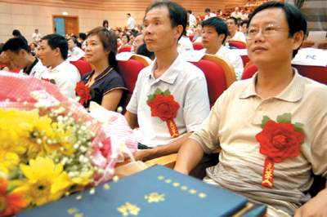
在这离别的时刻，敬爱的老师，我们要送您一支歌，让您休息的时候听听我们的心声；我们要把火一样的诗句塞在您的枕下，让您在睡梦中也能感受到我们炽热的心跳。

Slide 12
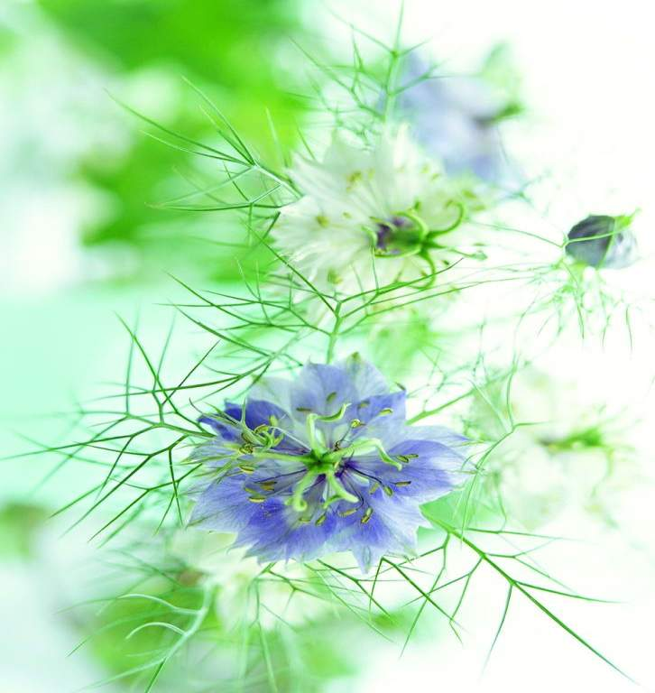
老师像一棵大树，为我们遮风挡雨。
老师像细细的春雨，滋润着我们的心田。
老师像和煦的阳光，照耀着我，温暖着我。
老师像一座桥梁，引领着我们到达知识的彼岸。
老师像一支红烛，燃烧自己，照亮了我们。
赞赞敬爱的老师

Slide 13
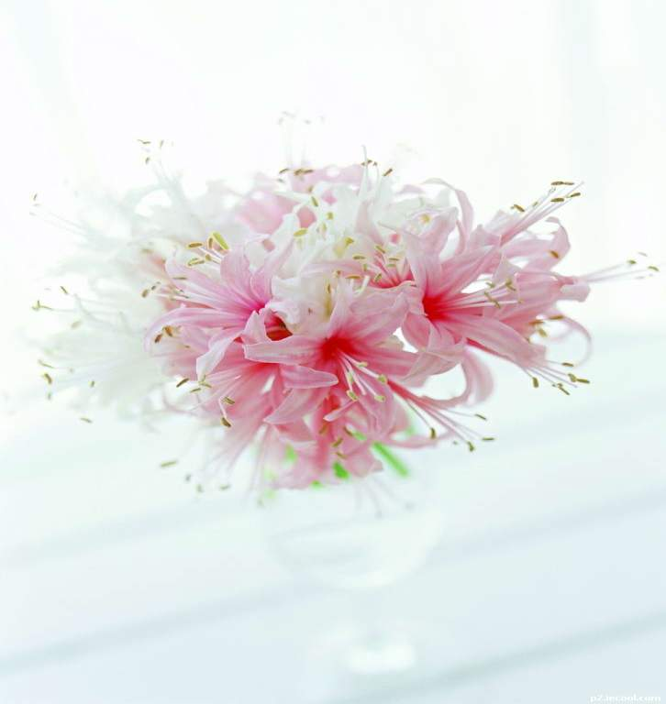
请多指教！

